Slide 1
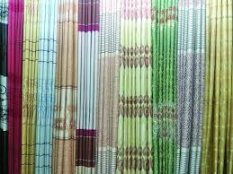

Slide 2
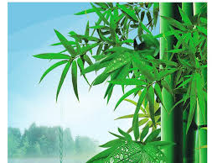
স্বাগতম

Slide 3
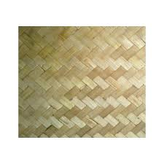
শিক্ষক পরিচিতি
পাঠ পরিচিতি
শ্রেণিঃ নবম-দশম
বিষয়ঃ কৃষি শিক্ষা
অধ্যায়ঃ চতুর্থ
পরিচ্ছেদঃ প্রথম
সময়ঃ ৫০ মিনিট
মোছাঃ মরিয়ম খাতুন
সহকারি শিক্ষিকা (আইসিটি)
চাঁদপাড়া সিনিয়র মাদ্রাসা
গোবিন্দগঞ্জ, গাইবান্ধা।

Slide 4
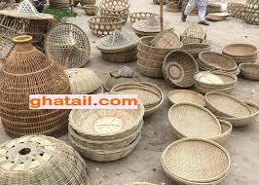
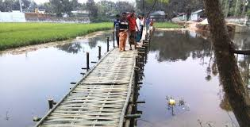
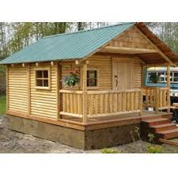
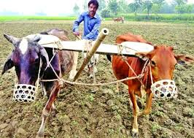
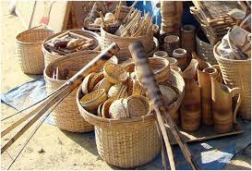
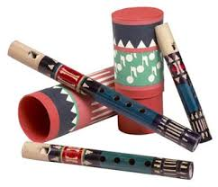
ছবি দেখে ভেবে বলো
এগুলো কী দিয়ে তৈরি?

Slide 5
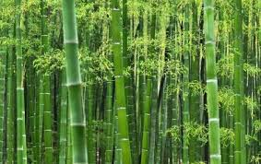
আজকের পাঠের বিষয়
বাঁশ ও বাঁশজাত
দ্রব্যাদির ব্যবহার

Slide 6
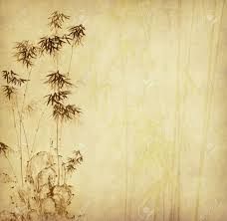
শিরোনাম
এই পাঠ শেষে শিক্ষার্থীরা............
১। বাঁশের অর্থনৈতিক গুরুত্ব বিশ্লেষণ করতে পারবে;
২। বাঁশ শিল্পের প্রকারভেদ আলোচনা করতে পারবে;
৩। বাঁশকে দরিদ্র মানুষের কাঠ বলা হয় – ব্যাখ্যা করতে পারবে।

Slide 7
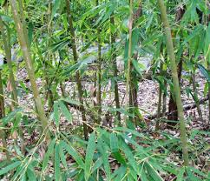
বাঁশ ঘাস জাতীয় উদ্ভিদ। এটি গুরুত্বপূর্ণ অকাঠ বনজ ও প্রাকৃতিক সম্পদ।
বাঁশ কাঠের বিকল্প হিসেবে ব্যবহৃত হয়।

Slide 8
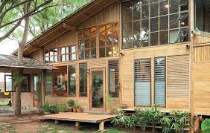
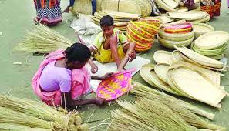
বাঁশ শিল্পকে নিম্নোক্ত শ্রেণিতে ভাগ করা যায় যথাঃ
কাগজ শিল্প
নির্মাণ শিল্প
ক্ষুদ্র হস্তশিল্প

Slide 9
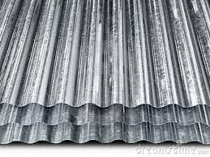
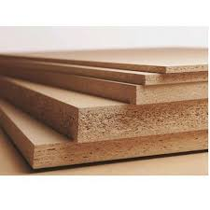
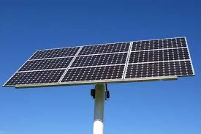
কাগজ শিল্প
মূলিবাঁশ কাগজ শিল্পের জন্য বিশেষ উপযোগী।
কাগজ ছাড়াও বাঁশ থেকে পার্টিকেল বোর্ড, প্লাইবোর্ড, ফ্লেকবোর্ড, বাঁশের ঢেউটিন, প্যানেলবোর্ড ইত্যাদি তৈরি করা যায়।

Slide 10
একক কাজ
১। কাগজ শিল্পের জন্য কোন বাঁশ উপযোগী?।
২। কোন অঞ্চলের বাঁশ কাগজ শিল্পের জন্য বিখ্যাত?

Slide 11
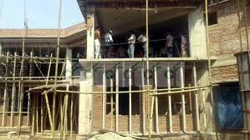
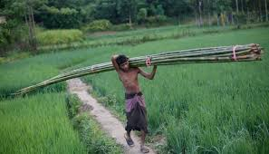
নির্মাণ শিল্প
বাঁশ গ্রামীণ গৃহ নির্মাণের বিভিন্ন কাজ যেমন- খুঁটি দেওয়া, ঘরের বেড়া দেওয়া,বীম বা আড় তৈরি ইত্যাদি কাজে ব্যবহার হয়। বড় বড় দালানকোঠা নির্মানেও বাঁশ ব্যবহৃত হয়।

Slide 12
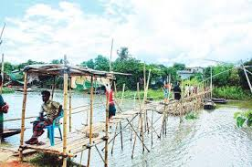
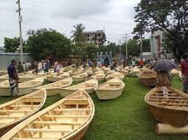
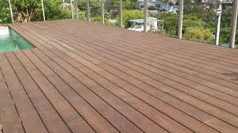
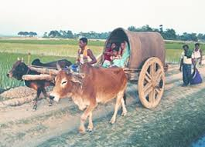
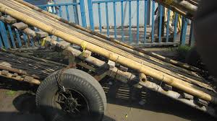
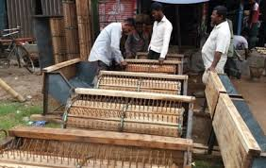
নির্মাণ শিল্প
গ্রামের খাল বা অপ্রশস্ত নদীতে সেতু বা সাঁকো তৈরি, নৌকার মাস্তুল, ছই,পাটাতন,গরুর গাড়ি, জোয়াল, ঘানি ও মারাই কল তৈরিতে বাঁশ ব্যবহৃত হয়।

Slide 13
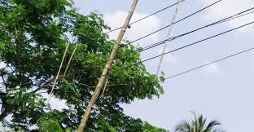
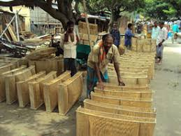
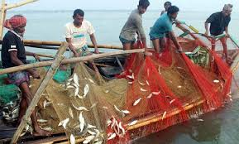
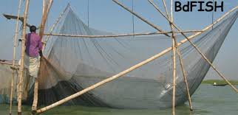
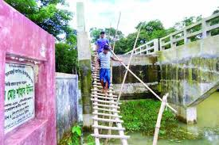
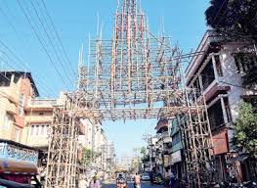
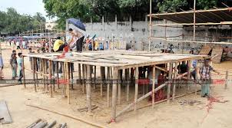
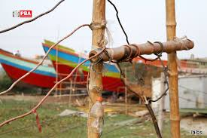
নির্মাণ শিল্প
বৈদ্যুতিক খুঁটি, মাছ ধরার চাই, খাড়া জাল, ধর্মজালের দণ্ড,মই,নৌকার হাল ও দাঁড়ের দণ্ড, বক্তৃতার মঞ্চ,তোরণ তৈরিতে বাঁশ ব্যবহৃত হয়।

Slide 14
জোড়ায় কাজ
দশটি নির্মাণ শিল্পের নাম লিখ।

Slide 15
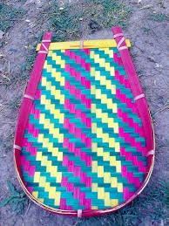
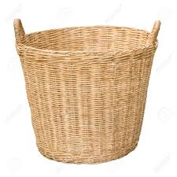
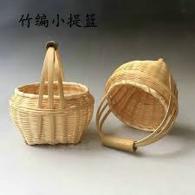
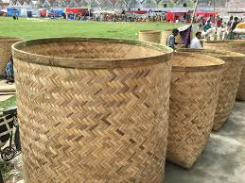
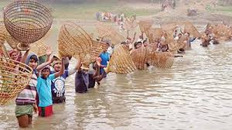
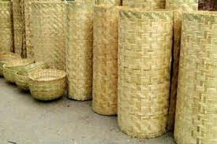
ক্ষুদ্র হস্তশিল্প
কুলা, ঝাকা, ঝুড়ি, ডুলি, খেলনা, পলো, চাটাই, চালনি, টুকরি ইত্যাদি তৈরিতে বাঁশ ব্যবহার হয়।

Slide 16
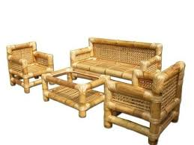
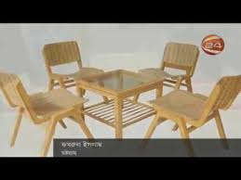
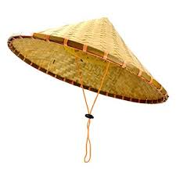
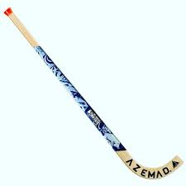
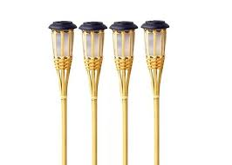
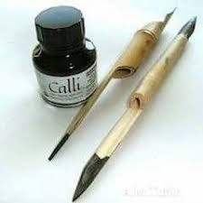
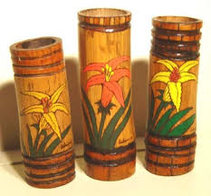
ক্ষুদ্র হস্তশিল্প
চেয়ার ,সোফা, টুপি, লাঠি, লাইটস্ট্যান্ড, বাঁশের কলম, বাঁশের বাঁশি, ফুলদানি ইত্যাদি তৈরিতে বাঁশ ব্যবহৃত হয়।

Slide 17
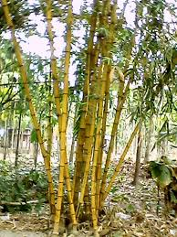
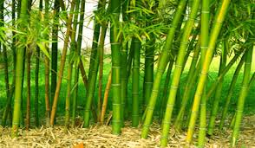
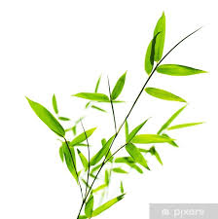
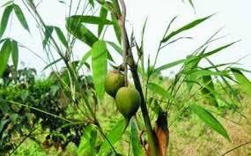
ঔষধি বাঁশ
বাঁশের অনেক জাত আছে। কাশি, শোথ রোগ, প্রস্রাবজনিত রোগ, ফোঁড়া পাকা এই রোগ গুলো থেকে মুক্তি পাওয়ার মহৌষধ হচ্ছে সোনালী বাঁশ। ঔষধ হিসেবে বাঁশের শীষ, পাতা ও মূল ব্যবহার করা হয়।

Slide 18
দলীয় কাজ
সোনালি বাঁশ কোন কোন রোগের কাজে লাগে? ঔষধ হিসেবে বাঁশের কোন কোন অংশ ব্যবহার করার হয়?

Slide 19
মূল্যায়ন
শূন্যস্থান পূরণ করঃ
ঘাস
(ক) বাঁশ ............ জাতীয় উদ্ভিদ।
(খ) ..................... কাগজ শিল্পের জন্য বিখ্যাত।
(গ) কাগজের উপজাত হিসাবে .................. তৈরি হয়।
(ঘ) বড় বড় দালান কোঠা নির্মাণেও ............ ব্যবহৃত হয়।
(ঙ) .................. বাঁশ বিভিন্ন রোগের কাজে লাগে।
মূলিবাঁশ
রেয়ন
বাঁশ
সোনালি
উত্তর গুলো মিলিয়ে নেই।

Slide 20
বাড়ির কাজ
তোমাদের বাড়িতে ব্যবহার কর এরকম কয়েকটি বাঁশের তৈরি জিনিসের নাম লিখে আনবে।

Slide 21
ধন্যবাদ

